Slide 1
Talus A41402237001S AOI SOP

Slide 2
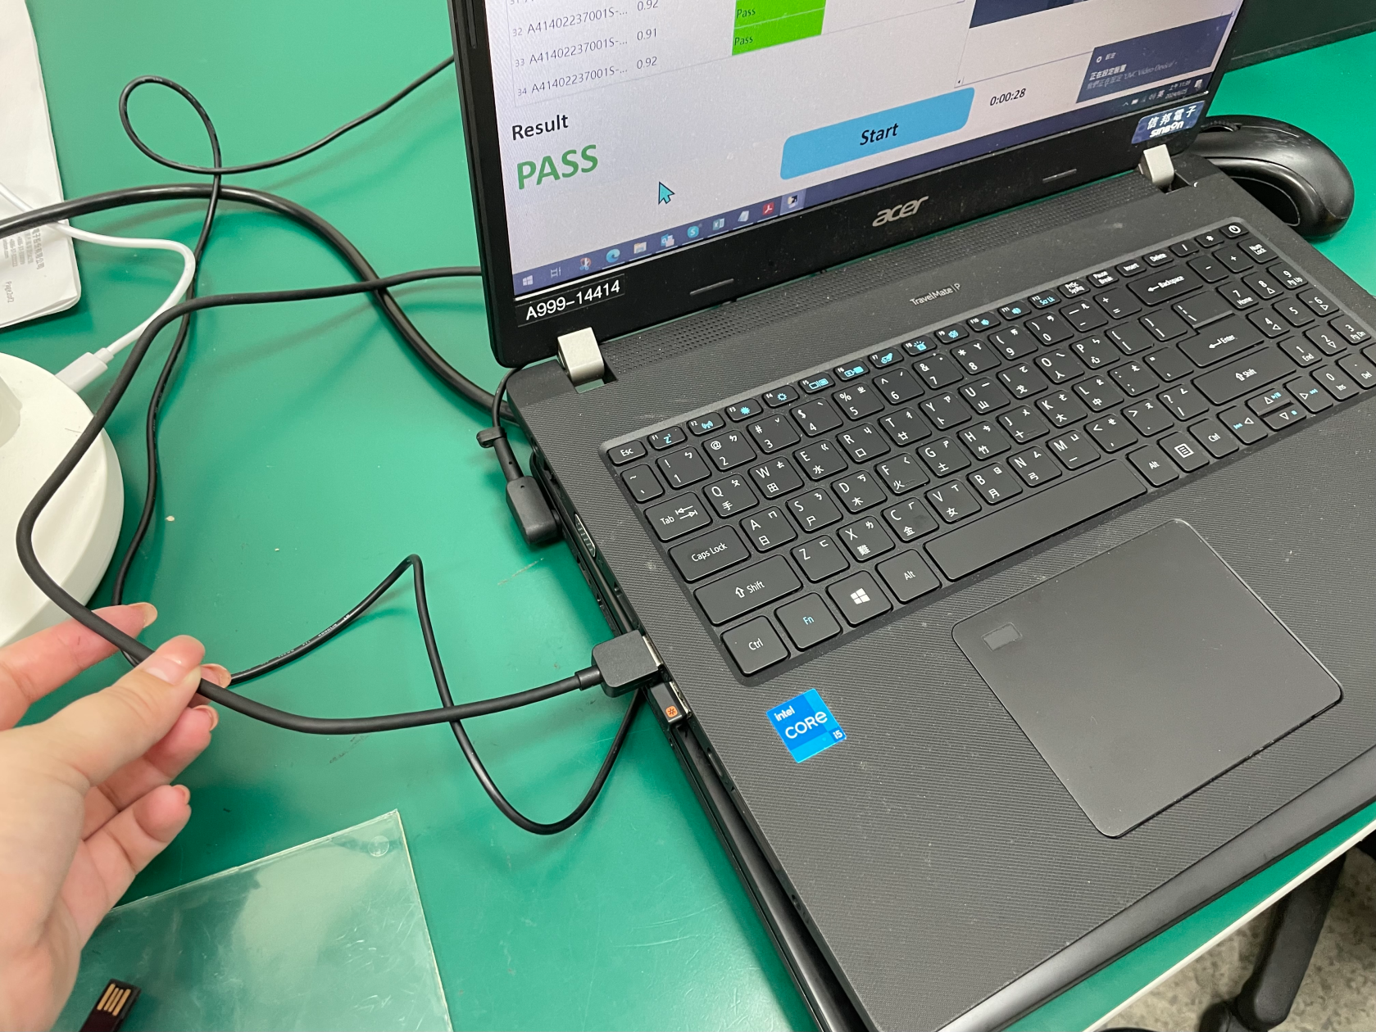
使用者電腦接上USB

Slide 3
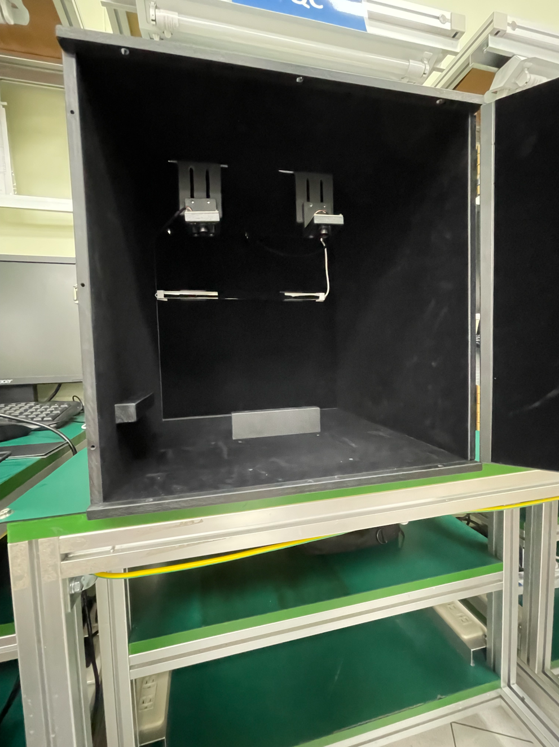
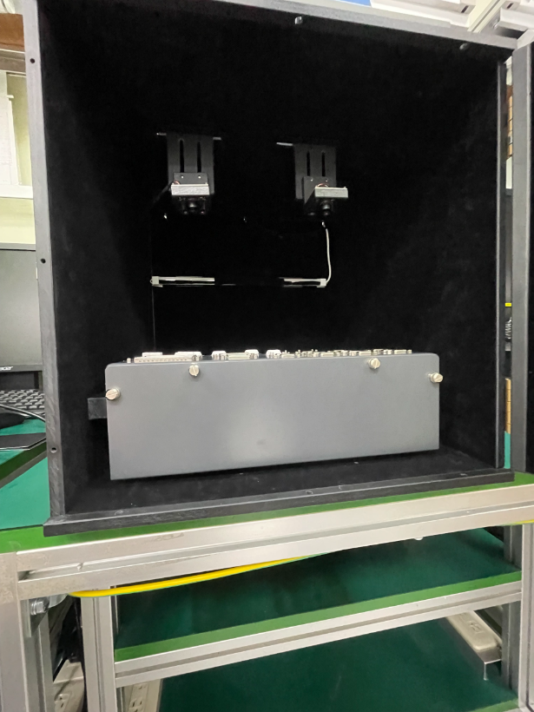
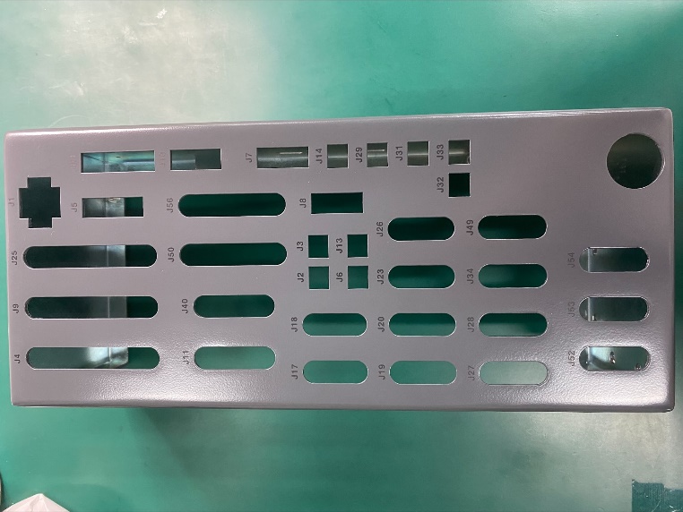
示意圖
A41402237001S
將產品放入 需靠住兩塊定位電木，放入後將門緊閉
確認圓孔方向，以此方向放入治具

Slide 4
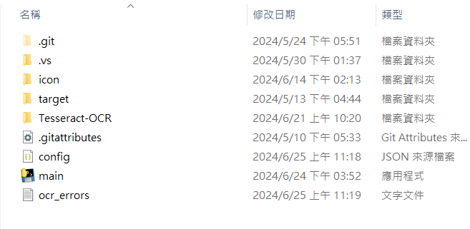

開啟資料夾
開啟“main.exe”

Slide 5
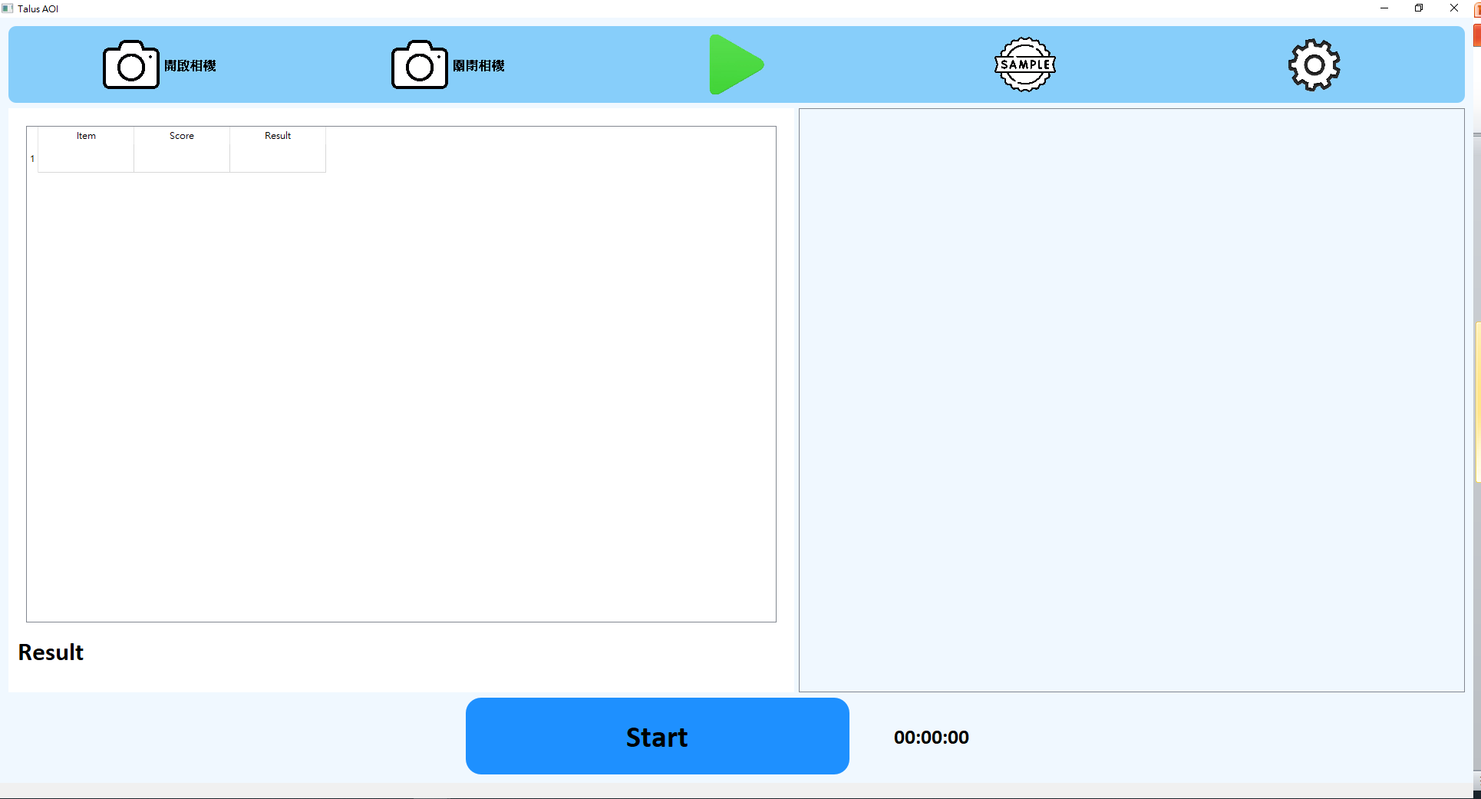
程式介面
產品放置後 按下“Start”按鈕

Slide 6
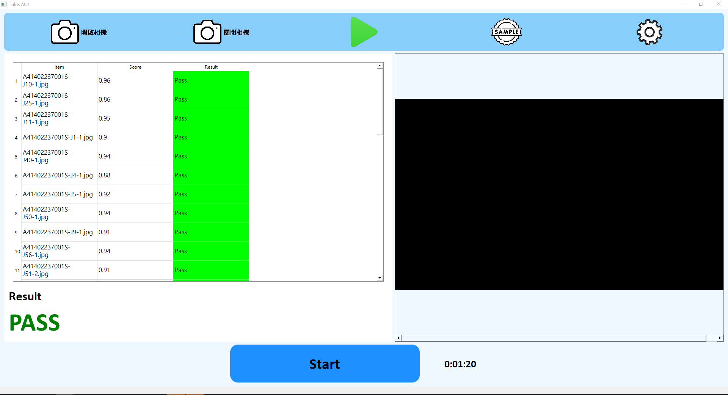
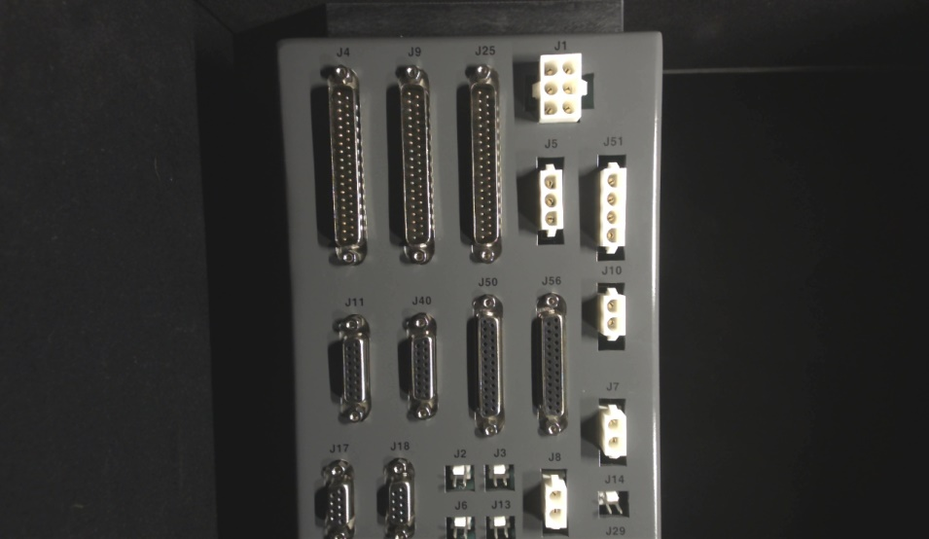
相機畫面
測試結果
程式運行時間

Slide 7
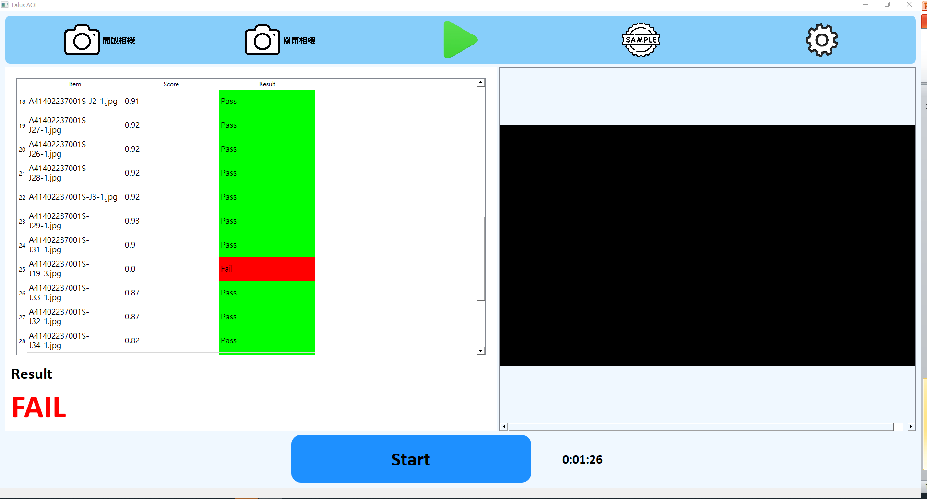
若有異常則顯示“Fail”
相機畫面
測試結果
程式運行時間
如有發生FAIL，則依FAIL測項進行異常位置的複判
確認無問題即可放行

